Slide 1
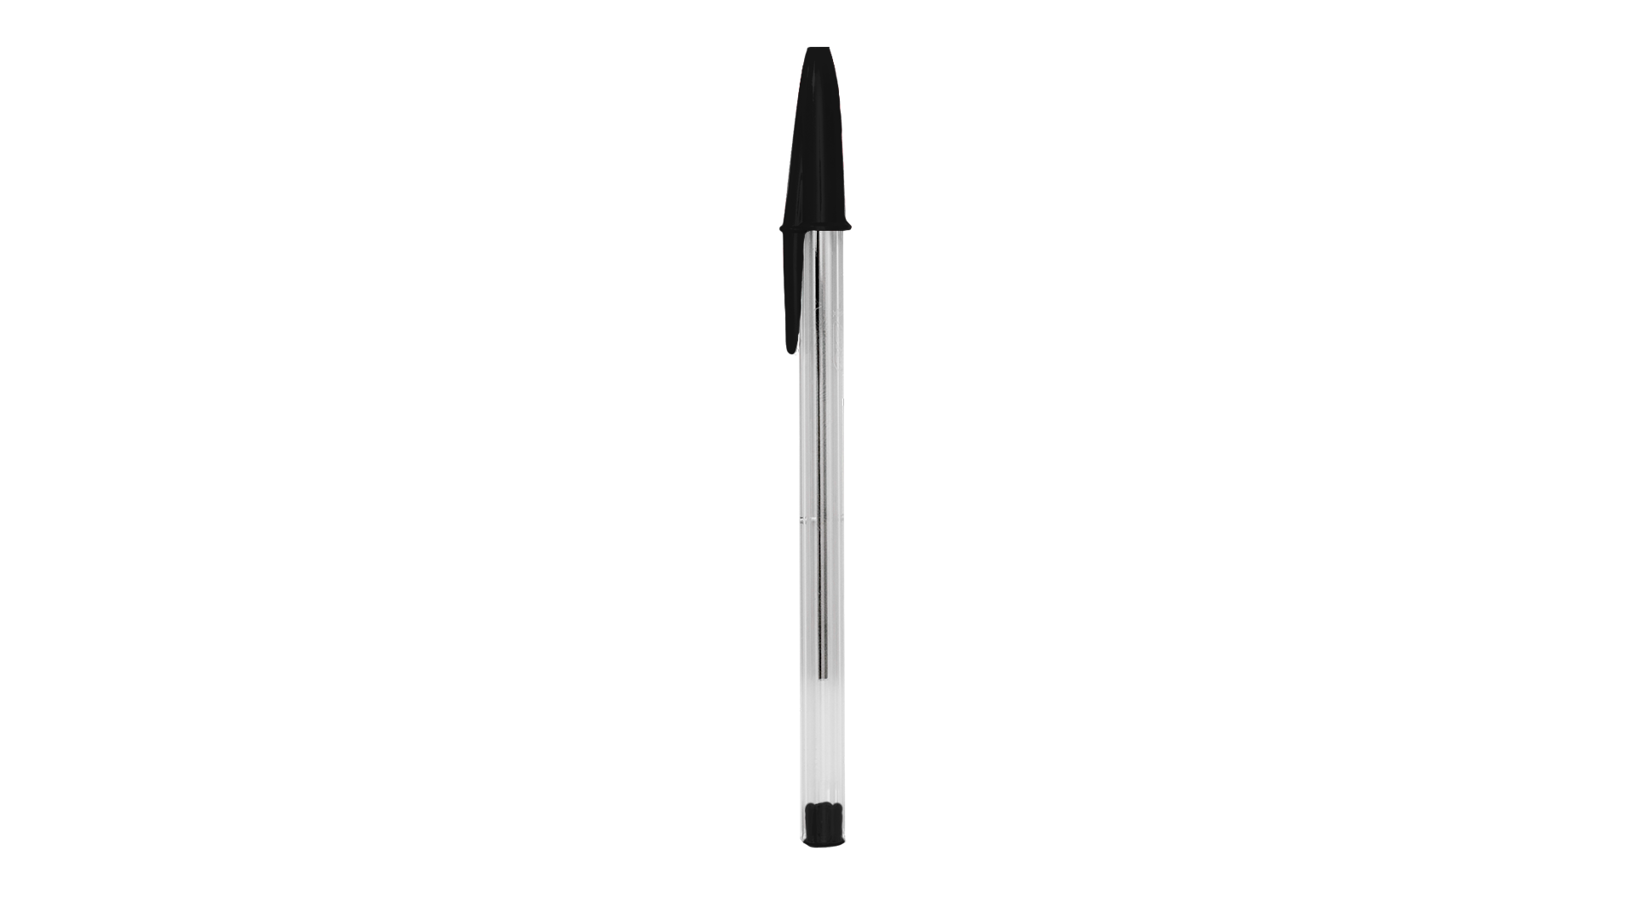
Unisci per capire collega per creare
e così l’anno scolastico va a terminare

Slide 2
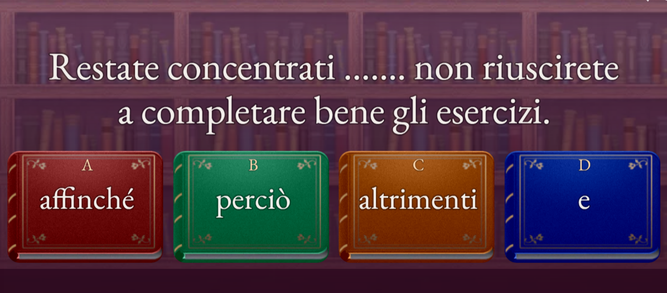
Gioco n.1
https://wordwall.net/it/resource/90334019
Notes:
Big text and subtitle. You can add graphic resources to the composition (photo or vector)

Slide 3
Le parole che avete usato sono
congiunzioni
Le congiunzioni sono una parte invariabile del discorso; sono parole che collegano altre parole o frasi.
Notes:
Title and subtitle

Slide 4
GIOCO N.2
Quante congiunzioni usate nel gioco n.1 riuscite a ricordare?
Scrivetele sul quaderno!

Slide 5
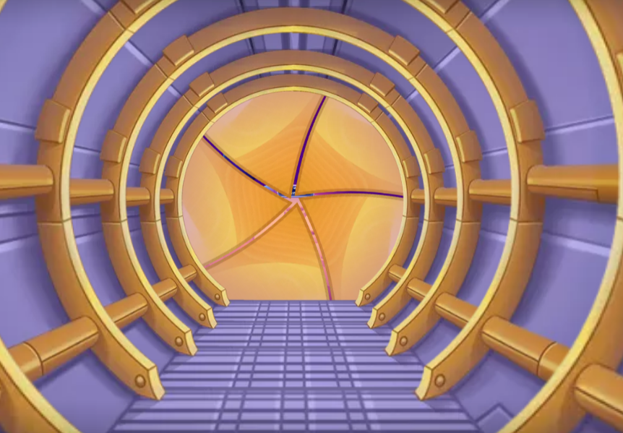
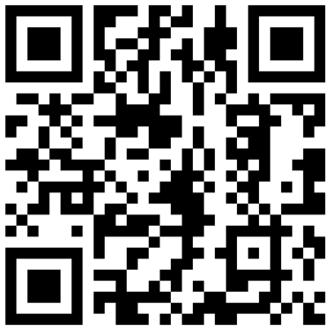
Gioco n.3
https://wordwall.net/it/resource/90334633
Notes:
A quote with the name of the author

Slide 6
Gioco n. 5
Frasi a catena
Io inizio una frase e vi chiamo ad aggiungere un’altra frase unita alla precedente da una congiunzione. Vediamo quanto riusciamo ad allungare la frase!
Ieri sono andata al supermercato….
Dami ama il calcio…
Oggi resto a casa …
Notes:
Title and bullet point text

Slide 7
Gioco n.6
Caccia al tesoro delle congiunzioni
In questo breve testo si nascondono 8 congiunzioni. Trascrivete il testo ed evidenziate le congiunzioni.
Stamattina mi sono svegliata presto, ma avevo ancora sonno. Ho fatto colazione e mi sono vestita in fretta, perché volevo arrivare puntuale a scuola. Quando sono uscita, ho visto che il cielo era coperto di nuvole, però non pioveva, tuttavia ho preso ugualmente l’ombrello, quindi ho afferrato al volo lo zaino e sono corsa via.

Slide 8
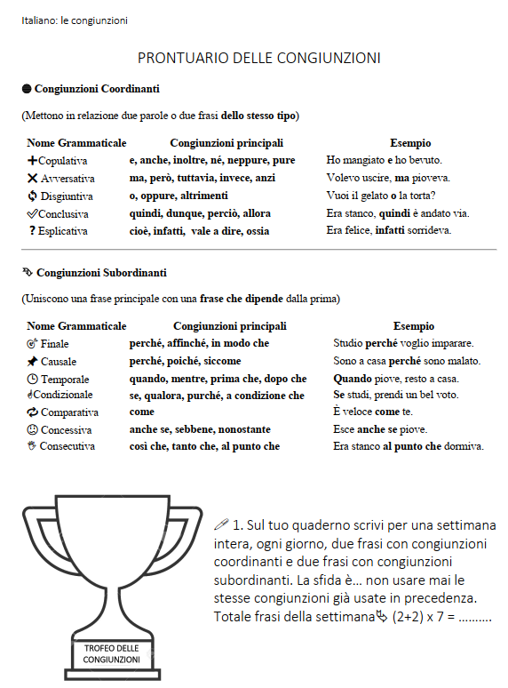
Complimenti a tutti voi!
buon divertimento!
Siete riusciti ad arrivare alla fine della lezione ma vi attende la super sfida finale: prendete la scheda che ti darà l’insegnante e…

